Slide 1
Algorima Bellman Ford
Sudarmawan Ady Susanto (16.01.53.0009)
Abdul Aziz Kurniawan (16.01.53.0045)

Slide 2
Bellman Ford
Algoritma yang digunakan untuk mencari rute terpendek (dari satu sumber) pada sebuah graf berbobot.
Dalam mencari solusi jalur terpendek, algoritma Bellman-Ford akan menghitung setiap semua jarak terpendek yang berasal dari satu titik node/simpul.

Slide 3
Dijkstra VS Bellman-Ford
Algoritma Dijkstra dapat lebih cepat mencari hal yang sama dengan syarat tidak ada sisi (edge) yang berbobot negatif.
Maka Algoritma Bellman-Ford hanya digunakan jika ada sisi berbobot negatif.

Slide 4
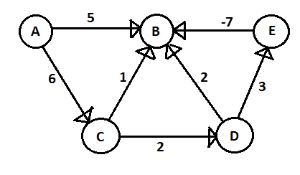
Contoh
A-B : 5
A-C-B :6+1=7
A-C-D-B :6+2+2=10
A-C-D-E-B :6+2+3+(-7)=4

Slide 5
Terima Kasih

